Slide 1


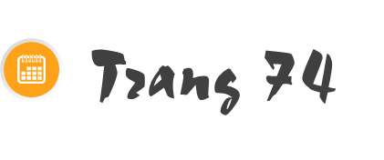
Thứ..ngày...tháng...năm 2023

Slide 2


Slide 3


Slide 4
NỘI DUNG
Trang 74
1
2
3
4
5
Tính nhẩm
Đặt tính rồi tính
So sánh biểu thức
Giải toán
Đố bạn

Slide 5
1
Tính nhẩm (theo mẫu):
    a) Mẫu: 80 000 – 50 000 = ?
    80 000 – 50 000 = 30 000
    Nhẩm: 8 chục nghìn – 5 chục nghìn = 3 chục nghìn
60 000 – 20 000
100 000 – 40 000
40 000
60 000
90 000 – 70 000
20 000

Slide 6
1
Tính nhẩm (theo mẫu):
    b) Mẫu: 38 000 – 4 000 = ?
    Nhẩm: 38 nghìn – 4 nghìn = 34 nghìn
    38 000 – 4 000 = 34 000
54 000
81 000
43 000 – 8 000
35 000
57 000 – 3 000
86 000 – 5 000

Slide 7
2
Đặt tính rồi tính.
97 582 – 81 645
56 938 – 9 456
43 572 – 637
97 582
81 645
15 937
56 938
9 456
47 482
43 572
637
42 935
-
-
-
Notes:
Làm bảng con

Slide 8
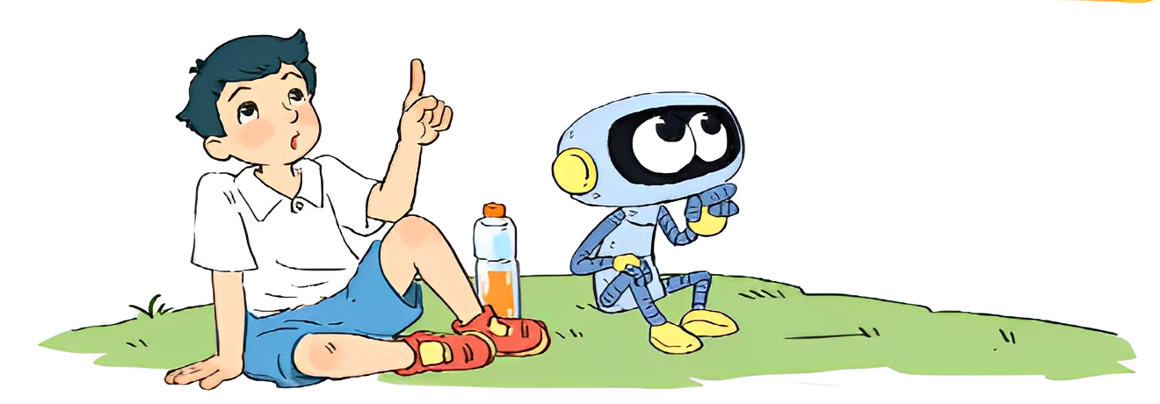
Trong hai biểu thức dưới đây, biểu thức nào có giá trị lớn hơn?
3
a) 70 000 – 9 000 + 6 023
b) 93 279 – 3 279 – 20 000
Notes:
GV cho HS TLN

Slide 9

Biểu thức b có giá trị lớn hơn biểu thức a.
a) 70 000 – 9 000 + 6 023
= 61 000 + 6 023
= 67 023
b) 93 279 – 3 279 – 20 000
= 90 000 – 20 000
= 70 000

Slide 10
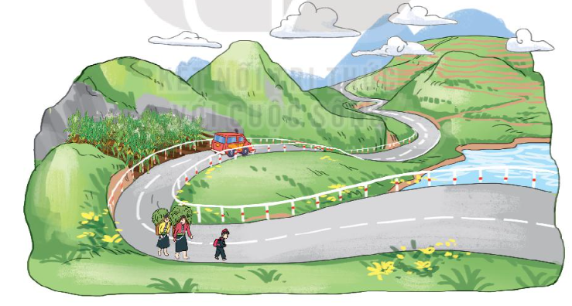
Đường từ nhà An đến thị xã gồm một đoạn lên dốc và một đoạn xuống dốc. Đoạn đường lên dốc dài 6 700m, đoạn đường xuống dốc ngắn hơn đoạn đường lên dốc là 2 900m. Hỏi đường từ nhà An đến thị xã dài bao nhiêu mét?
4
Notes:
HS thảo luận phân tích đề toán, cách giải

Slide 11


Tóm tắt:
6 700 m
Lên dốc:
? m
Xuống dốc:
2 900 m
Bài giải:
Đoạn đường xuống dốc dài là:
6 700 – 2 900 = 3 800 (m)
Đường từ nhà An đến thị xã dài là:
6 700 + 3 800 = 10 500 (m)
Đáp số: 10 500 m

Slide 12

99 999
102
Số lớn nhất có năm chữ số
Số bé nhất có ba chữ số khác nhau
99 999 – 102 = 99 897
Đố bạn.
Tìm hiệu của số lớn nhất có năm chữ số và số bé nhất có ba chữ số khác nhau.
5

Slide 13


Slide 14
Chào tạm biệt!

